Slide 1
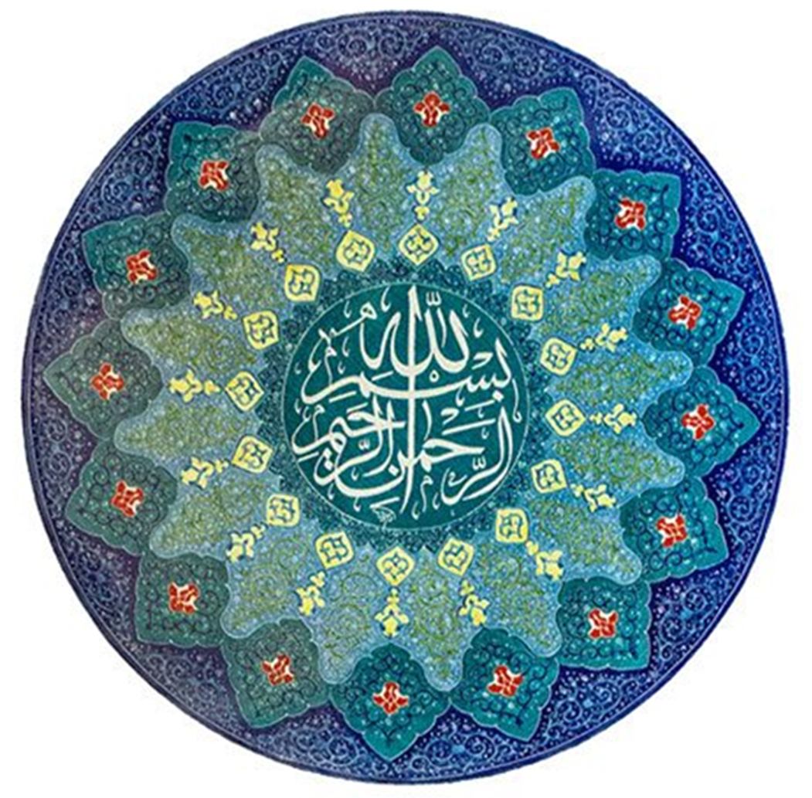

Slide 2
آنفولانزا
Influenza
دکتر مهدی حسنی آزاد
دانشیاردانشکده پزشکی بندرعباس
عضومرکز تحقیقات بیماریهای عفونی و گرمسیری

Slide 3
آنفولانزا
Influenza
علائم بالینی

Slide 4
علائم بالینی آنفولانزا
آنفولانزای بدون عارضه
آنفولانزای عارضه دار

Slide 5
آنفولانزای بدون عارضه
شروع ناگهانی علائم بعد از یک کمون1 تا 4 روزه
بیمار ساعت شروع علایم را بخاطر دارد
تب – لرز
تب تا 41 درجه
سردرد- میالژی –احتقان بینی- گلودرد
احساس ناخوشی –تهوع - بی اشتهایی
درد عضلات اطراف چشم- آرترالژی – اشک ریزش

Slide 6
علائم سیستمیک معمولا برای 3 روز باقی می ماند
علائمی مثل سرفه خشک –گلودرد -انسداد بینی-آبریزش بینی خفیف هستند
علایم گوارشی!؟
راه افتراق بالینی آنفولانزا ازسایر عفونتهای تنفسی :
غالب بودن علائم سیستمیک

Slide 7
آنفولانزا در افراد مسن ؟و افرادی که مبتلا به نقص ایمنی هستند:
تب یا بدون تب
ضعف وبی حالی –بی اشتهایی-سرگیجه
گیجی و تغییر سطح هوشیاری
بدون علائم تنفسی

Slide 8
تب مهمترین یافته فیزیکی 3روز ولی گاهی تا 8روز ادامه دارد
در معاینه :
فلاشینگ صورت –پوست گرم و مرطوب-چشم قرمز-آبریزش شفاف بینی-لنف نود سرویکال تندر
دوره نقاهت گاهی تا چند هفته طول می کشد
سرفه-ضعف شایع هستند

Slide 9
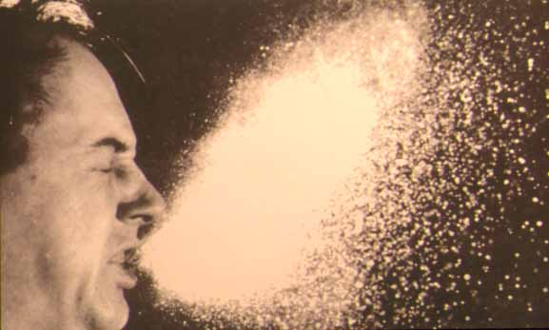

Slide 10
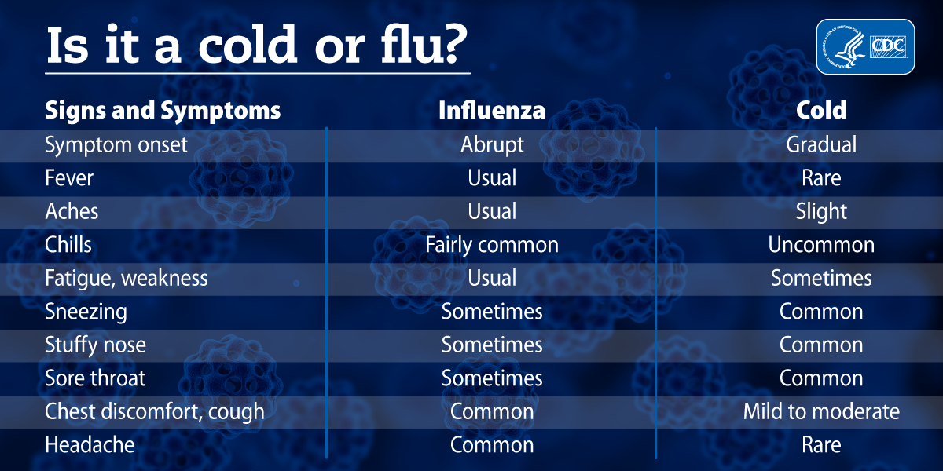

Slide 11
آنفولانزای عارضه دار
پنومونی pneumonia
سینوزیت sinusitis
سکته قلبی MI
میوزیت Myositis
میوکاردیتMyocarditis
پریکاردیت pericarditis
تشنج و انسفالیت Seizures&encephalitis
سندرم گیلن باره Guillain-Barré syndrome

Slide 12
چه کسانی در خطر بالای ابتلاء عوارض آنفولانزاء هستند؟
بچه های کوچکتر از 2 سال
افراد >= 65 سال
بیماران مبتلا بیماری مزمن ریوی(آسم) کاردیواسکولار، بیماری کلیوی، بیماری کبدی،بیماری هماتولوژیک، دیابت و بیماری های نورولوژیک
بیماران با نقص ایمنی
خانم باردار یا postpartum( ظرف 2 هفته بعد از زایمان)
افراد < 19 سال که طولانی مدت آسپرین دریافت می کنند
افراد خیلی چاق (BMI >40)
افراد ساکن در خانه سالمندان

Slide 13
Covid 19
Fever or chills
Cough
Shortness of breath or difficulty breathing
Fatigue
Muscle or body aches
Headache
New loss of taste or smell
Sore throat
Congestion or runny nose
Nausea or vomiting
Diarrhea

Slide 14
